Slide 1
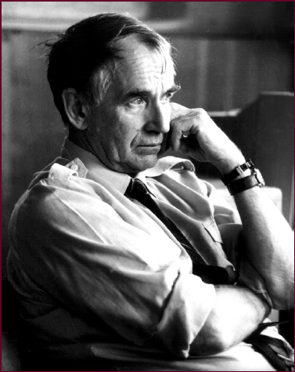
Учение С. С. Алексеева о праве: краткая научная биография

Slide 2
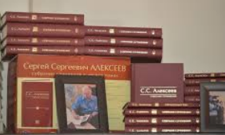
Научное, практико-правовое наследие Алексеева – огромно! Как грамотно и заботливо им распорядиться?
Изучение, понимание, освоение наследия
Трансляция идей ученого новым поколениям юристов
Развитие в преломлении к современности
Преодоление неосновательных критических подходов к отдельным положениям теоретического наследия.
Место учения в советской и мировой юр. науке (преемств.)
Мемуары, воспоминания для понимания личности ученого
Многоаспектность анализа: аспекты тематические, хронологические, генетические и т. д.

Slide 3
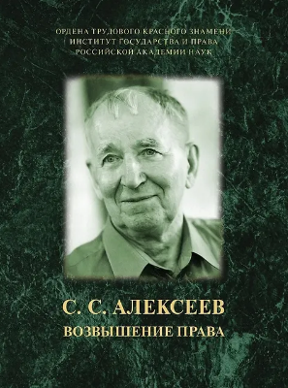
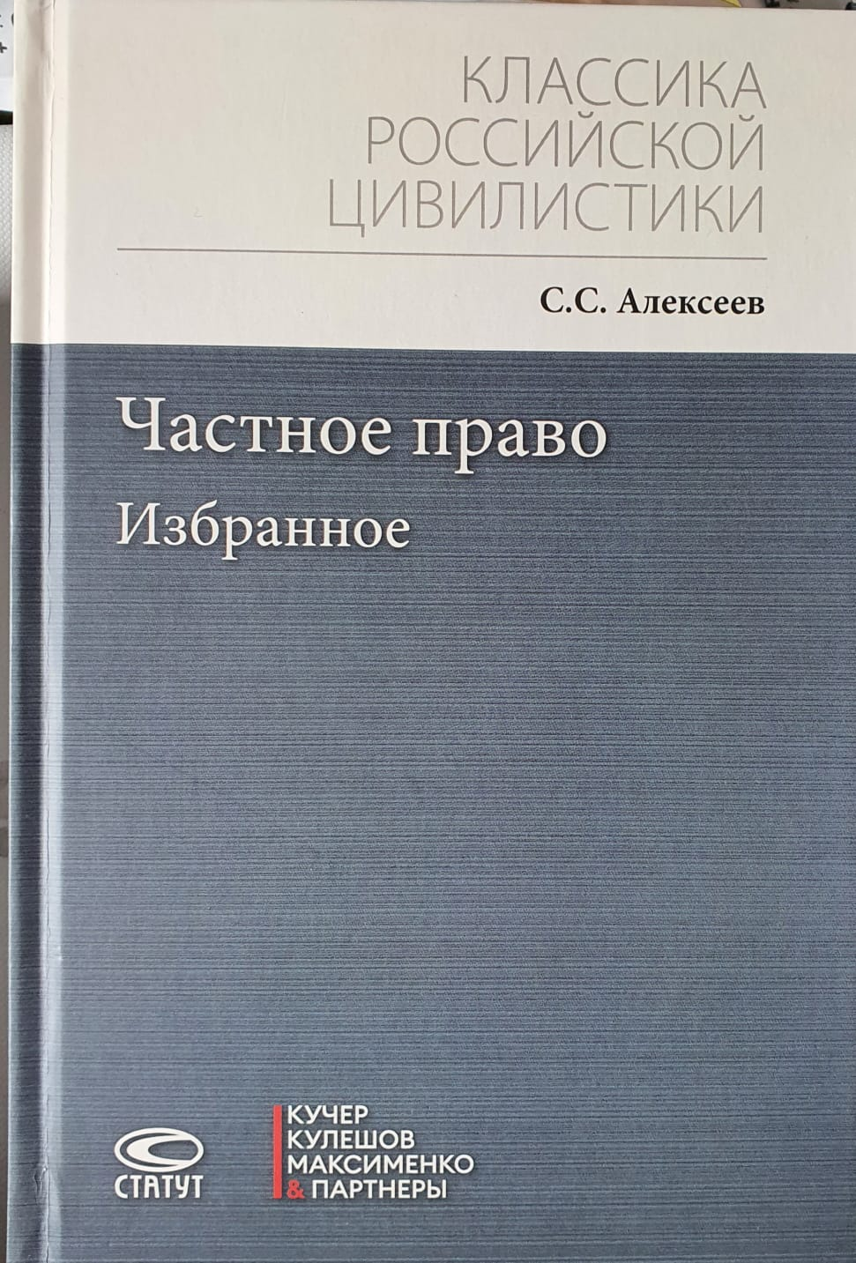
1924–2024: 100-летний юбилей мыслителя

Slide 4
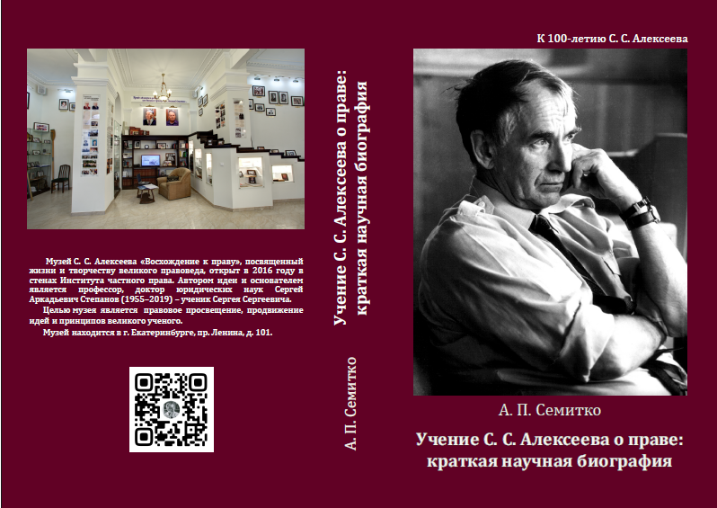
1924–2024: научная биография…
Notes:
Новый жанр – систематизация трудов выдающихся юристов советско-российской эпохи

Slide 5
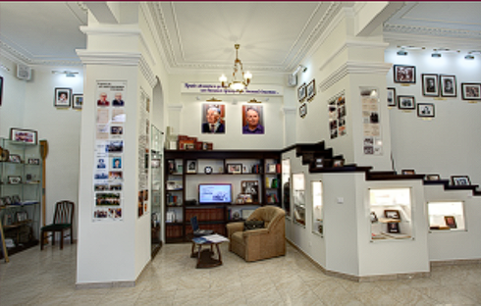
II. Научная / интеллектуальная биография (НБ - ИБ)
НБ – это анализ идей, теорий, концепций мыслителя.
ИБ – это изучение личности и жизненного пути мыслителя, его научных интересов, влияния на него учителей, научной традиции, а также социально-политического, исторического, культурного и т.п. контекста; это то, КАК личностные особенности мыслителя отразились на его творчестве, а также то, КАК это творчество повлияло на социальную и правовую систему, на ее будущее!

Slide 6
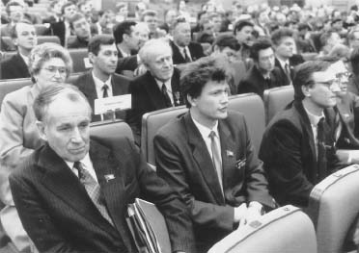
Интеллектуальная / научная биография (ИБ – НБ) 1. Так, идея МПР перестроила структуру нашей юриспруденции (в сравнении с фр. теорией права). Это – платформа, сложная «программная» среда для развития юр. науки и сегодня. 2. На I Съезде н.д. СССР именно С.С. Алексеев сказал о необходимости принятия новой конституции + ГК России. 3. Но не всегда его слышали. Он был против ваучерной приватизации. Итог?
4. ИБ – изучение преемственности с традицией (до 1917), место в советской и мировой юр.науке, социуме, их взаимовлияние. ⅀ НАУЧНАЯ биография – менее амбициозный проект, чем ИБ намного уже по кругу вопросов, по разным системным связям в социуме, культуре, истории. Но есть некоторые фрагменты ИБ
Notes:
Гражд зак-во основывается на признании равенства участников, неприкосновенности собств., свободы договора, недопустимости произвольного вмешательства к.-л. в частные дела, необходимости беспрепятственного осуществления гражданских прав, обеспечения восстановления нарушенных прав, их судебной защиты.
2. Физ и ЮЛ приобретают и осуществляют свои гражданские права своей волей и в своем интересе… Действуют доросовестно… Никто не вправе извлекать преимущество из своего незаконного или недобросовестного поведения.

Slide 7
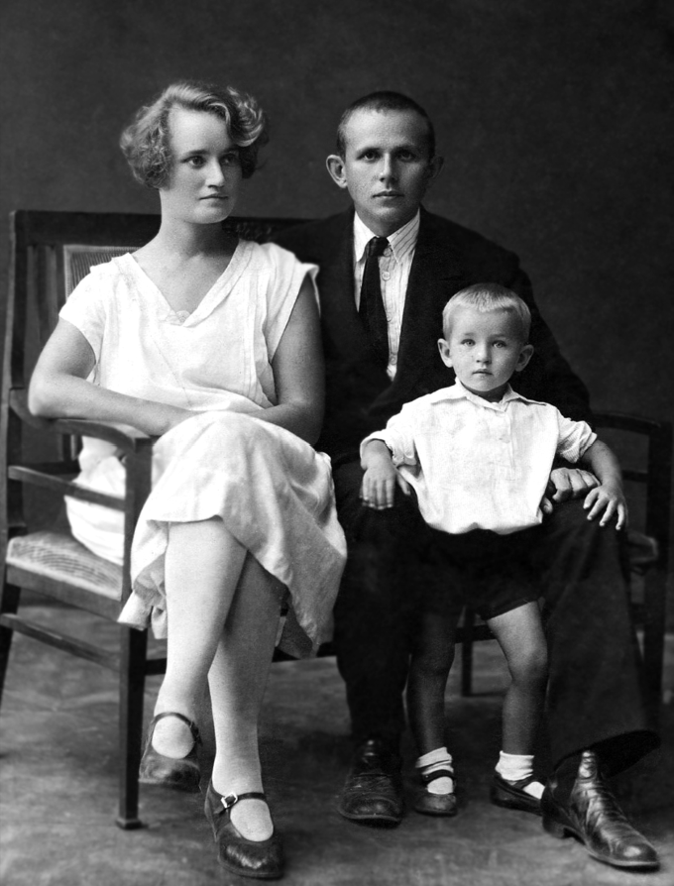
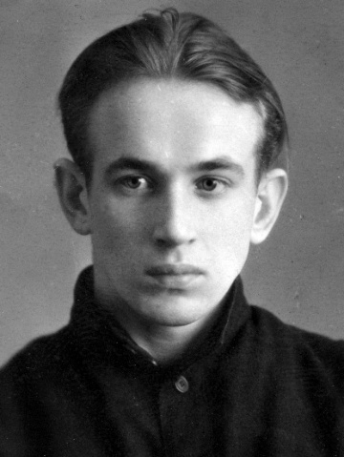
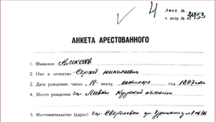
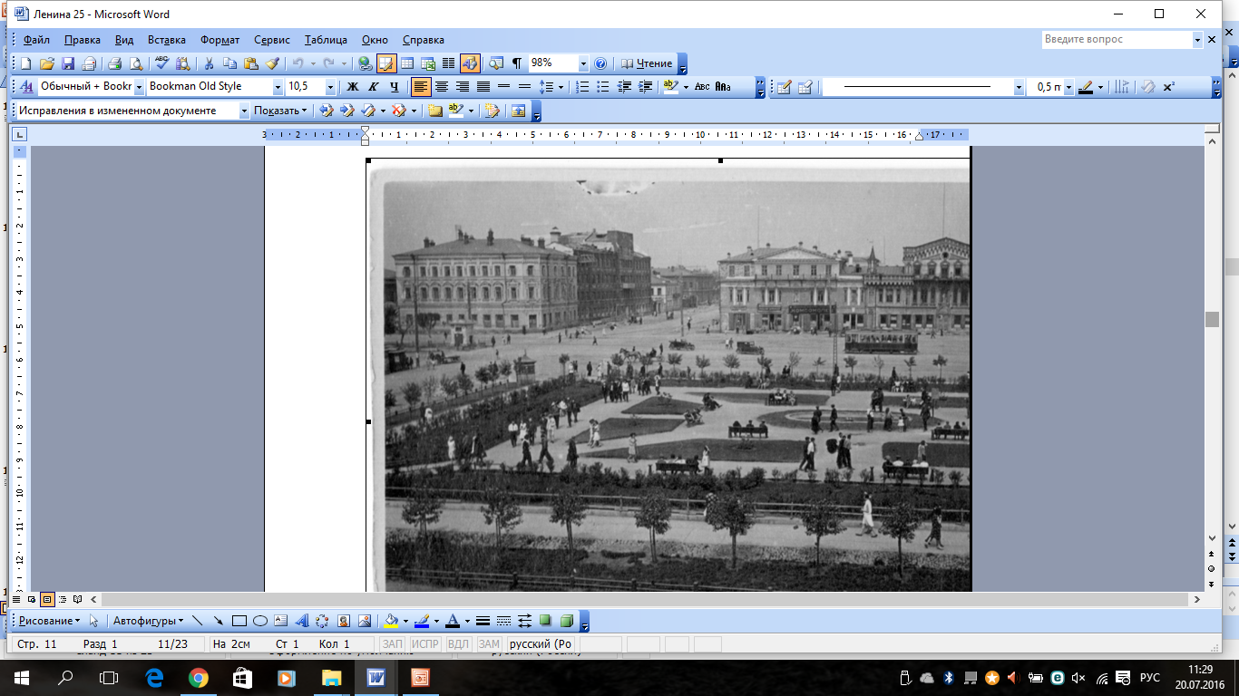
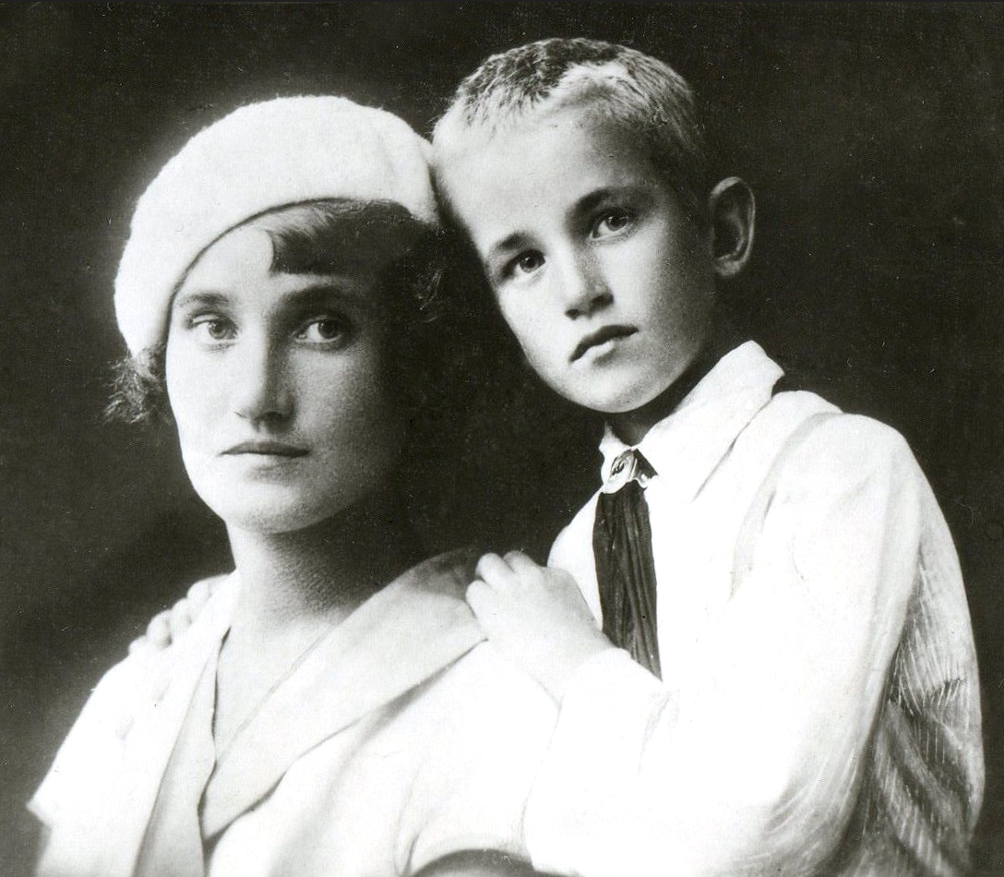
Интеллектуальная биография (ИБ)
Ключевые вехи, к. фундаментальным образом отразились на жизни и мироощущении Алексеева:
Семья – нравственный фундамент
Репрессии в отношении его отца
«Арест отца рассматривал как случайность, думал, что скоро все образуется, встанет на свои места, хотя теперь вижу, что в то время мы все переживали очень тяжкую человеческую беду»

Slide 8
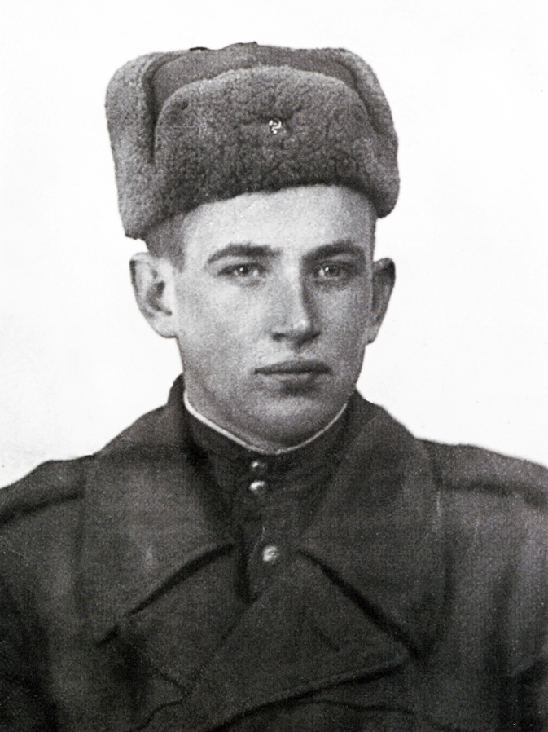

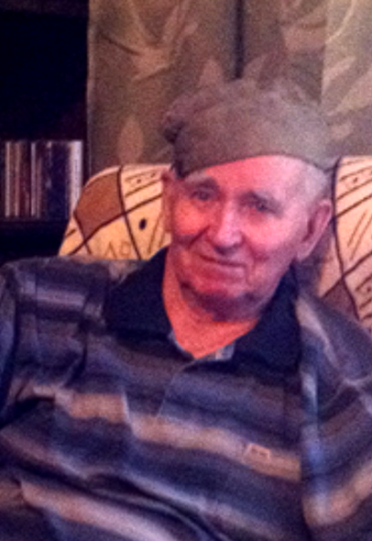
Интеллектуальная (ИБ)
Участие в Великой Отечественной
«…потратил немало сил, чтобы убедить военкома, что я иного пути не вижу, кроме как идти в действующую армию, защищать страну… В глубине души я надеялся: добьюсь ухода на фронт, а там, если выйду живым из этой бойни – хорошо, но даже если со мной что-то случится, я перестану быть “сыном врага народа”, положение которого очень унижало меня в то время».
И не случайно после возвращения с фронта был сделан выбор – в СЮИ

Slide 9

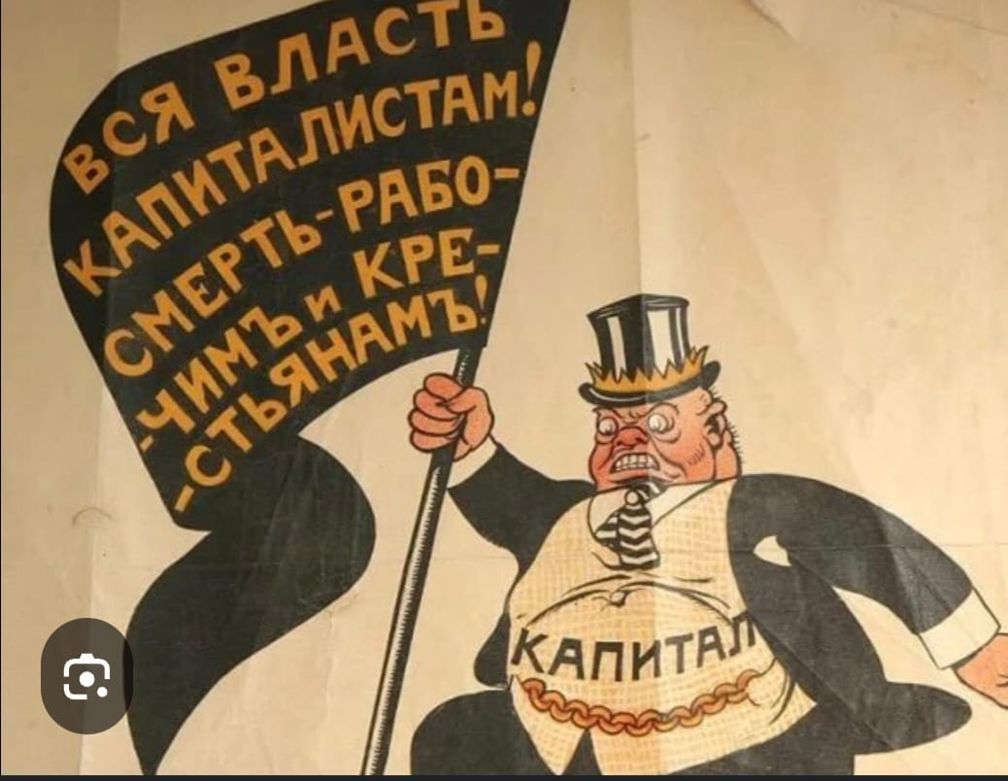
III. Право – убежище наше (вслед за автором ФНВ).
Только право может защитить человека от произвола властей. СЗ (калужская, казанск.) – соблюдение не каких-угодно законов, а только тех, в к-рых есть «особое правовое содержание», заложены «начала демократии, утверждаются субъективные политические права и свободы» (1971). …Правовой закон в с.у. 1971: «Право – это не вся и НЕ ВСЯКАЯ гос. воля. Диктатура господствующего класса может осуществляться и ВНЕ ПРАВА, НЕПРАВОВЫМИ МЕТОДАМИ политического господства (разовыми индивидуальн. велениями, орг. действиями, МЕРАМИ НАСИЛИЯ). Поэтому сама по себе классовая диктатура органически не обусловливает надобности в праве. НПР здесь лишь один из методов политического властвования – б. эффективный, но и только»..
IV. С. Алексеев восхвалял соц. режим?! Нет! Идеи, цели Октября – да! Краткая научная …

Slide 10
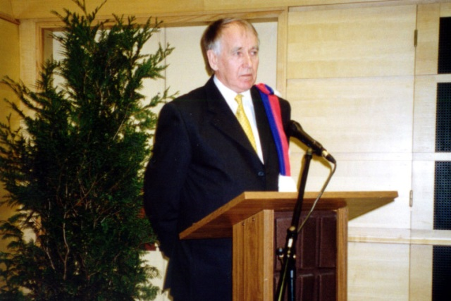
V. Этапы творчества: специально-юридический и философско-правовой (непозитивистский).
1. Два этапа: позитивистский и непозитивистский. Да, нормативная, - писал Алексеев, - но не узко нормативная трактовка права!
2. Узкая и широкая трактовка права. Непозитивистское определение права в рамках позитивистского периода?
3. Позитивисты не изучают право как ценность. В.С. Нерсесянц: все рассуждения о сущности права, идеи права, ценности права и т. д. позитивисты отвергают как нечто метафизическое, схоластическое и иллюзорное. Центральный пункт учения – правопонимание.

Slide 11
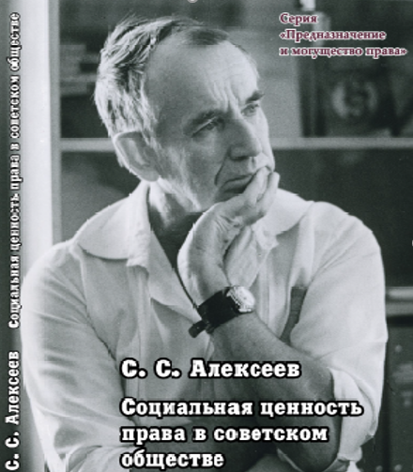
VI. «Социальная ценность…»: дефиниция права Это – устойчивая, стабильная нормативная система классового регулирования, выраженная в такой системе общеобязательных норм, в соответствии с которой субъекты правоотношений обладают известной самостоятельностью, имеют комплекс субъективных прав, должны действовать в согласии с началами господствующей справедливости*.
Общие начала, принципы не могут быть изложены полностью в праве писаном, отсюда – возвышение суда. Справедливость – квинтэссенция морали и нравственности любого общества. И в соответствие с ней должны действовать субъекты. А каких признаков нет в дефиниции?
Notes:
*- в сноске: «О необходимости более широкого подхода к определению права, о связи права с идеалами справедливости см. работу Т. Ионашку, А. М. Нашиц». НЕТ ПРИЗНАКА ГОС. ПРИНУДИТЕЛЬНОСТИ. И субъективное право – ключевой признак права: оно потому и право, что говорит о правах.

Slide 12
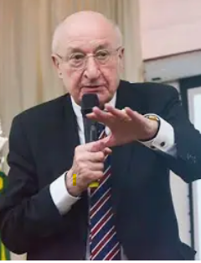
VII. Соединительный тезис. С. С. Алексеев отмечал наличие неразрывной связи права с нравственностью и справедливостью; и включил признак соответствия системы норм началам справедливости в дефиницию, что является показателем непозитивистского типа правопонимания. Р. Алекси: «понятию права должно быть дано определение, включающее в себя моральные элементы».
Общим для позитивистских концепций является тезис о разделении права и морали. Оппоненты – «за» соединительный тезис. С. С. Алексеев, не используя эти термины, придерживается соединительного тезиса. 1972: Право потому и является правом, что оно базируется на морали и субъективных правах и .
Notes:
В «Проблемах теории права» (т. 1, 1972) автор продолжил эту линию, отмечая, что «классовый регулятор, выраженный в системе общеобязательных норм, потому и является правом, что он базируется на глубоких нравственных основах господствующей морали и предполагает существование комплекса субъективных прав у участников регулируемых отношений

Slide 13
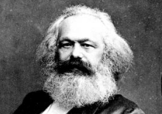
VIII. Соединительный тезис и Маркс.
О нравственной основе права писал Маркс: если законодательство не может декретировать нравственность, то оно еще меньше может провозгласить правом безнравственность (цитирует его С. С. Алексеев). Утверждение в праве безнравственности есть произвол, беззаконие – «законодательный произвол».
Отсутствие соответствия закона справедливости есть беззаконие, произвол. Но в СССР не могли быть сказаны слова «неправовой закон». Однако речь идет именно о нем (Алексеев ссылается на «раннего» Маркса, а они же «поздние» разошлись во многом): это – противопоставление неправового закона праву (диктатура может осуществляться вне права).

Slide 14
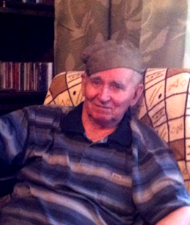
«…Государство (хотя и с существенными потерями) может обходиться без права, а реакционные, антинарод-ные режимы в эксплуататорских обществах неизбежно отказываются от начала законности, становятся на путь беззакония и произвола. Значение специфического фактора, предопределяющего существование и развитие права, его особое правовое содержание, принадлежит началам демократии, утверждению субъективных политических прав и свобод».
Возведение воли в закон в том, чтобы выразить эту волю через призму правовых принципов («принцип ответственности за вину, презумпция невиновности, недопустимость обратного действия более “жесткого” закона и др»). Закон без них – произвол законодателя!

Slide 15
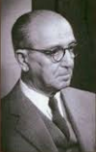
IX. С. С. Алексеев versus Г. Кельзен.
Г. Кельзен: «всякое произвольное содержание может быть правом». . С.С. Алексеев: «высшие органы гос. власти вправе издавать любые юридические акты… Любой закон, включая конституционный, в в установленном порядке может быть отменен или исправлен». Знак равенства? Нет! мм
Для Алексеева словосочетание «любые юридические акты» не включает в себя акты, выражающие произвол гос. органов. Критерий? Высшие социальные идеалы, а в 1966: «принципы комм. нравственности, неюридические нормы общественных организаций, соц. обычаи». 1989: «Каждый ли нормативный акт гос. органа – правовой акт?» Нет! И главное: 1966+1971+1989!!!

Slide 16
X. Непосредственно-социальные права Еще более ярко непозитивистский подход к праву выражался в обсуждении ученым непосредственно-социальных прав, притязаний в (т. 1, 1981; 1983; 1989): они объективно требуют адекватной их природе формы – моральной, юридической, в виде обычаев, но они могут рассматриваться и действовать как таковые, т.е. до и без их выражения в этих формах, а в условиях крупных исторических трансформаций могут оказывать прямое регулирующее воздействие на социальную жизнь.
В постсоветский период («Теория права», 1993, 1995 гг) идею непосредственно-социальных прав ученый связал напрямую с естественным правом и правами человека.
Notes:
Право: методологические подходы к исследованию // ВФ. 1983. № 3.

Slide 17
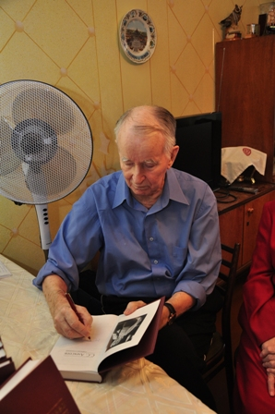
Вывод. Критики Алексеева утверждают, что ученый якобы резко «перестроился» в ходе перестройки. Это – неправда, фундамент двух этапов был один и тот же: «широкий» подход был разработан уже в советский период, но политический режим CCCР не способствовал свободному обсуждению научных, теоретических проблем !

Slide 18
Благодарю:
Основателя музея С. С. Алексеева – Сергея Аркадьевича Степанова;
Музей С. С. Алексеева «Восхождение к праву».
Ведущих биографов С. С. Алексеева –
Виктора Николаевича Руденко и
Михаила Федоровича Казанцева.
Уральский государственный юридический университет им В. Ф. Яковлева и Гуманитарный университет
Благодарю за внимание!

Slide 19
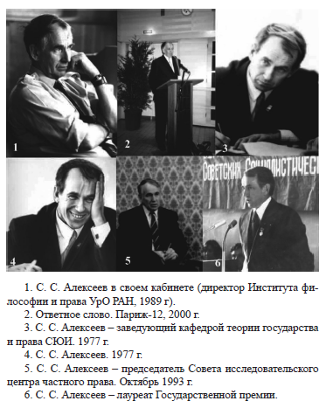
Фотографии С. С. Алексеева

Slide 20
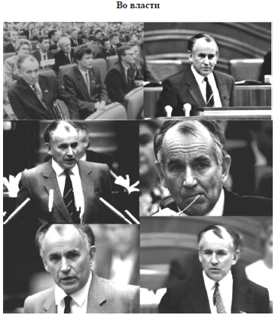
Фотографии С. С. Алексеева

Slide 21
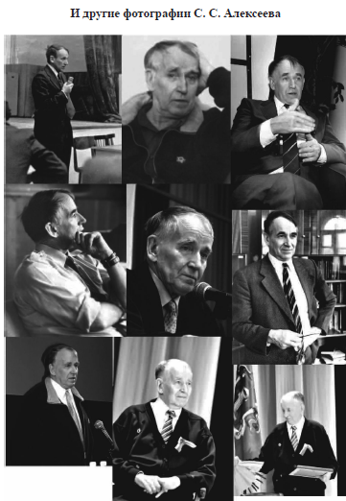
Фотографии С. С. Алексеева

Slide 22
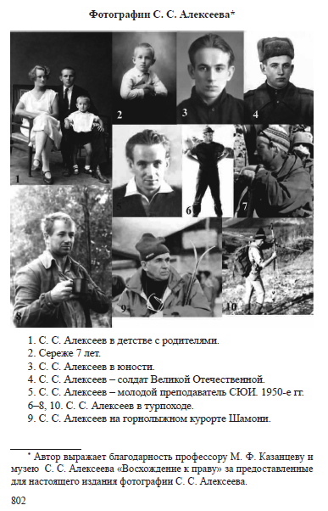
Фотографии С. С. Алексеева (с. 802-805).

Slide 25
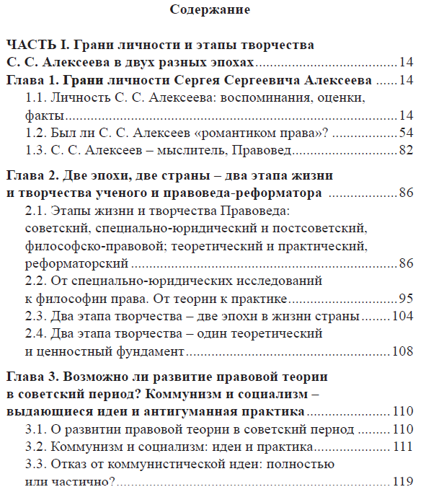
III. 3 ч.: I ч. –личность и особенности 2-х эпох. II – советский и III - постсоветский этапы: 15 гл.; 103§.

Slide 26
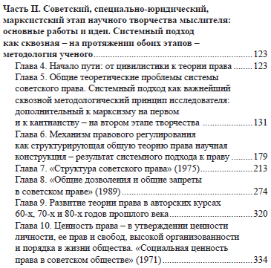
II. 3 ч.: I ч. –личность и особенности 2-х эпох. II – советский и III - постсоветский этапы: 15 гл.; 103§.

Slide 27
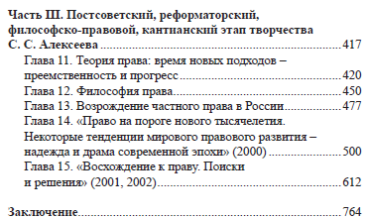
II. 3 ч.: I ч. –личность и особенности 2-х эпох. II – советский и III - постсоветский этапы: 15 гл.; 103§.
Можно ли это научное творчество, вытекающие из него реформаторские усилия назвать романтическими?

